Slide 1
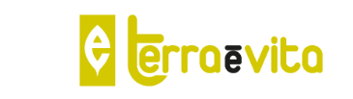
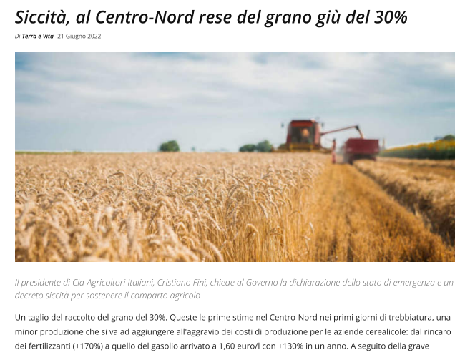
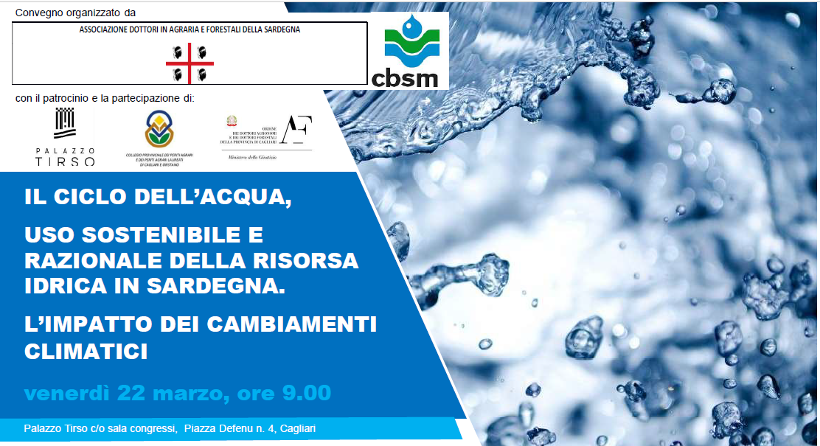
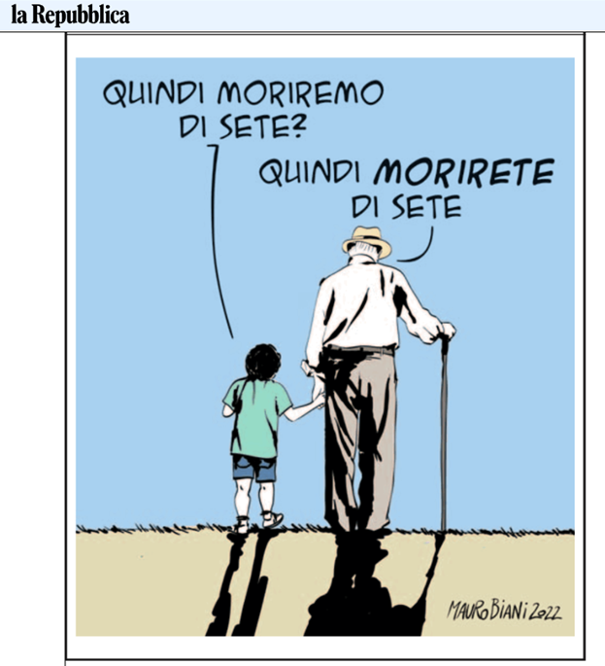
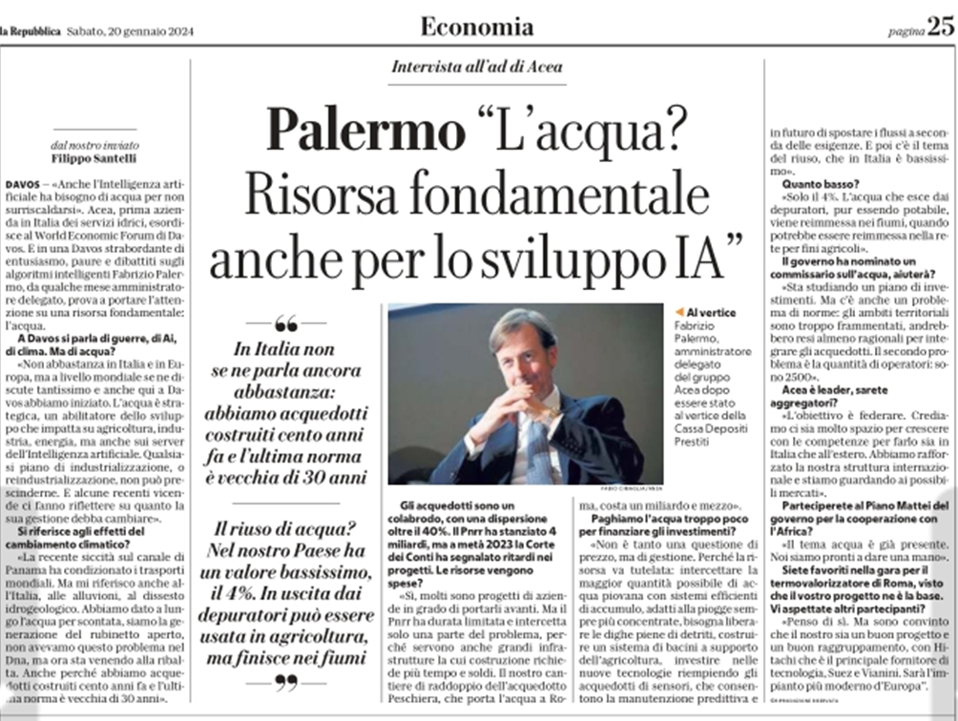

Slide 2
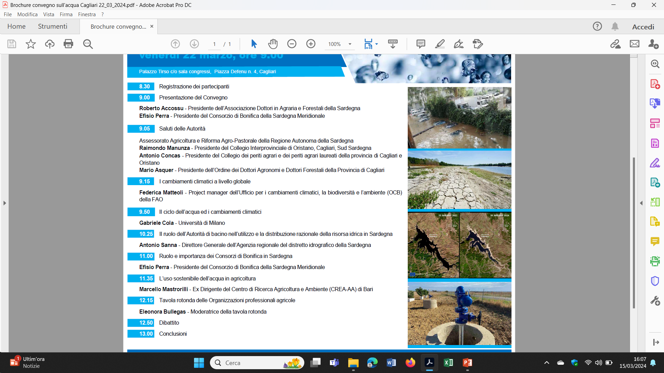
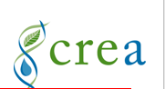
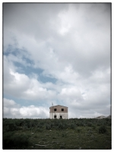
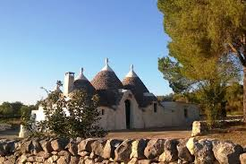
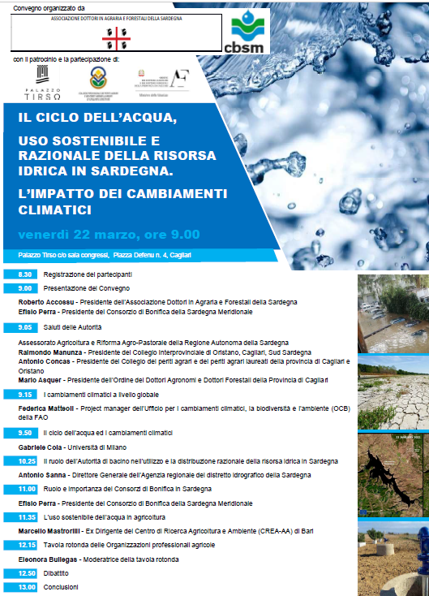
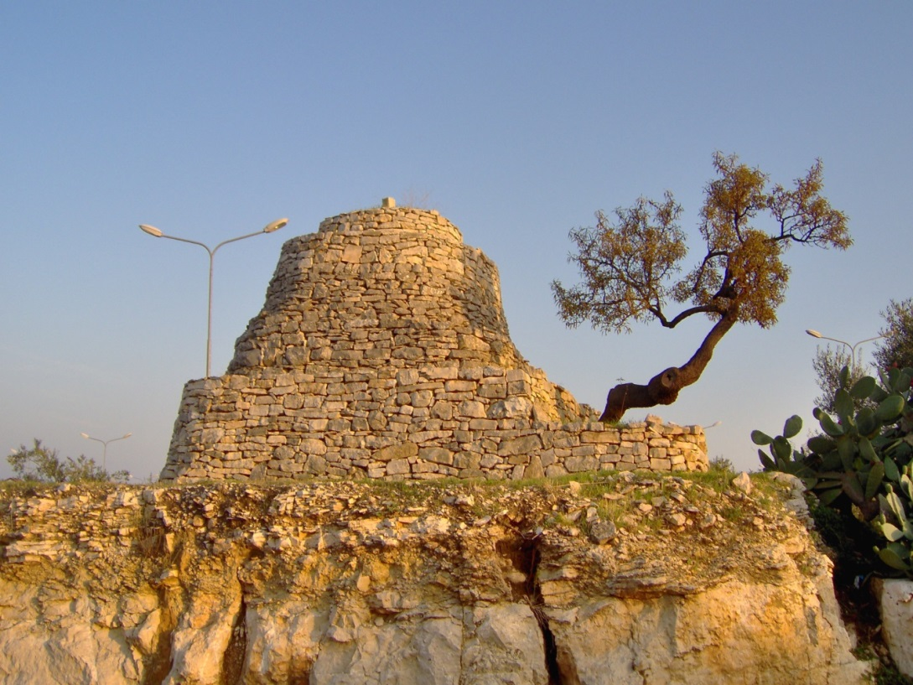
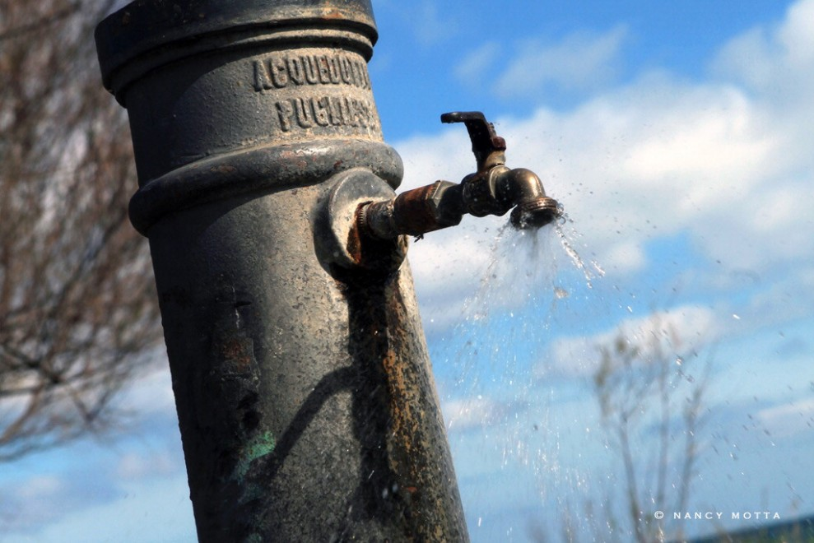

Slide 3

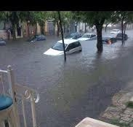
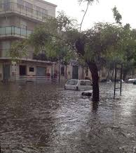
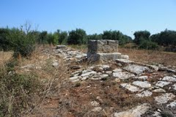
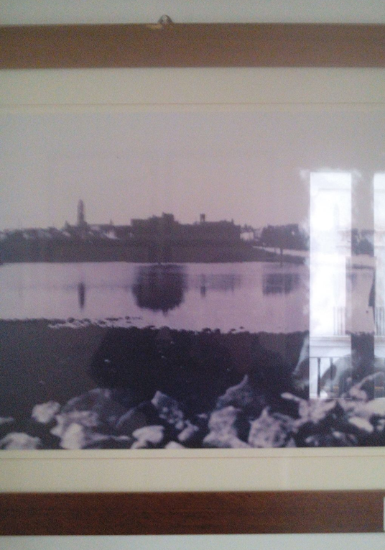
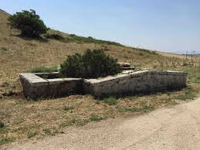
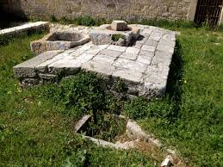
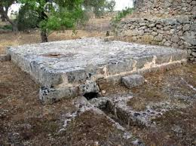
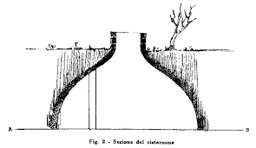
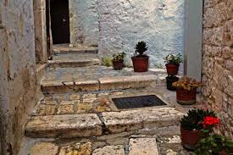
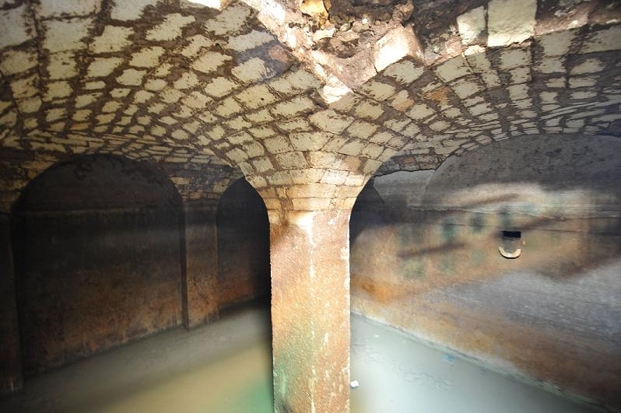
esempi di “water harvesting”
tropicalizzazione del clima

Slide 4
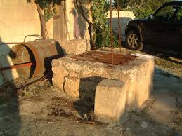
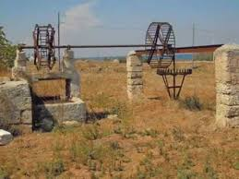
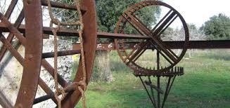
esempi di “water harvesting”

Slide 5
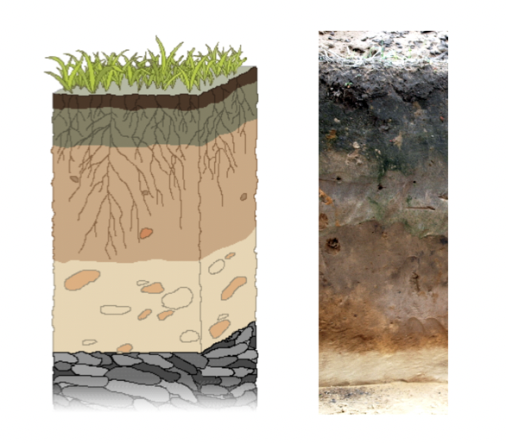
suolo & “water harvesting”
La più grande riserva idrica è il suolo
Il suolo non è una superficie
Il suolo non è una superficie

Slide 6
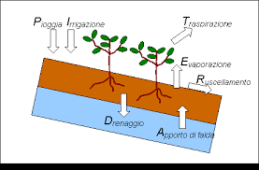
suolo & “water harvesting”
Pioggia Irrigazione
Traspirazione
Evaporazione
Ruscellamento
Drenaggio
Risalita capillare
il bilancio idrico secondo l’agronomo

Slide 7
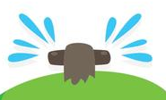



agronomia & “water harvesting”
traspirazione
evaporazione
colture/specie spontanee
ruscellamento on
ruscellamento off
superficie del suolo
capacità di invaso del suolo
infiltrazione
mesopori
micropori
acqua nel suolo
capacità di invaso del suolo
macropori
profondità
suolo / apparato radicale
percolazione
falda &
flusso sotto-superficiale
(all’interno del bacino)
falda profonda

Slide 8
Agrotecniche e bilancio idrico
acqua nel suolo
infiltrazione
evaporazione
capacità idrica / drenaggio
ruscellamento
traspirazione
crosta
compattamento
porosità
stabilità aggregati
conducibilità idraulica
scabrezza superficiale
ritenzione idrica alla saturazione
copertura del suolo
energia incidente
umidità superficiale
temperatura della superficie
specie coltivata
specie avventizie
porosità
(diametro, forma, connettività)
profondità effettiva suolo/radici
sostanza organica
crepacciature

Slide 9
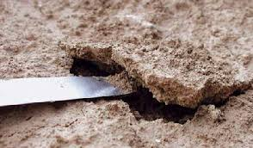
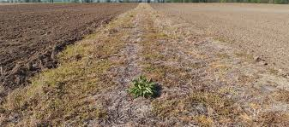
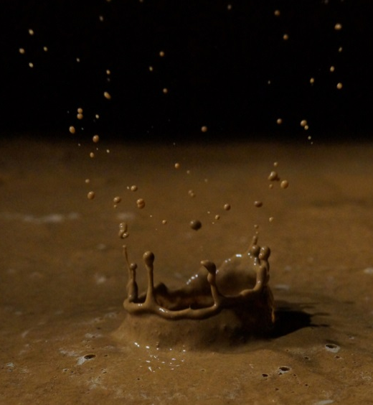
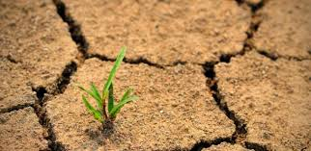
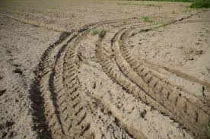
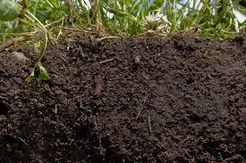
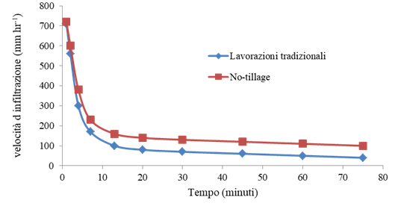
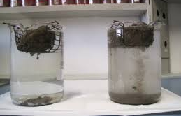
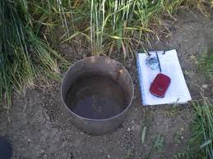
Agrotecniche e bilancio idrico
infiltrazione
crosta
compattamento
porosità
stabilità aggregati
conducibilità idraulica
crepacciature
Effetto della lavorazione tradizionale e non lavorazione sulla velocità di infiltrazione (da Mrabet, 2011)

Slide 10
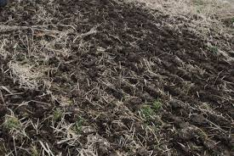
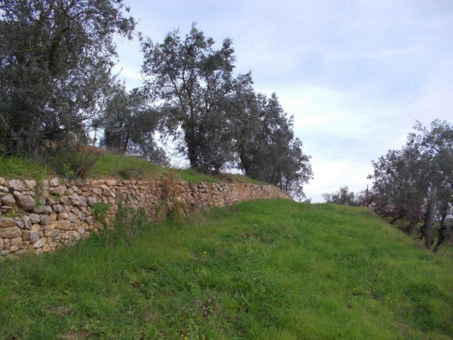
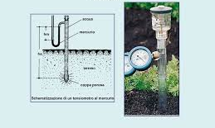
Agrotecniche e bilancio idrico
ruscellamento
scabrezza superficiale
ritenzione idrica alla saturazione

Slide 11
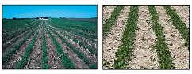
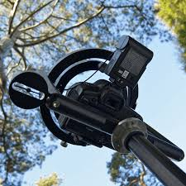
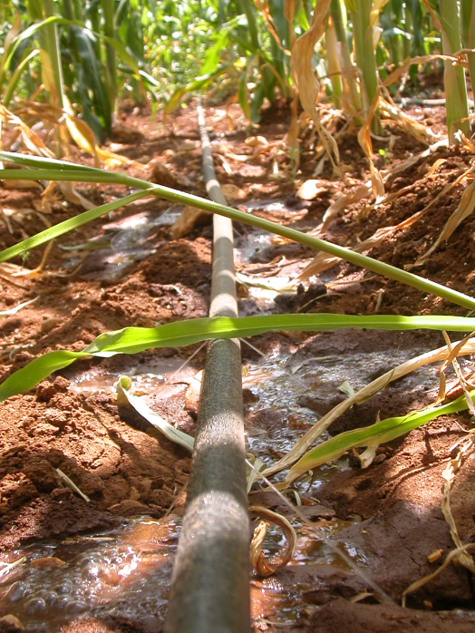
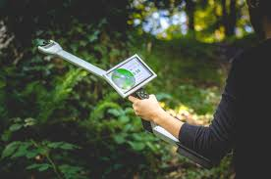
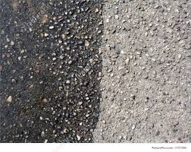
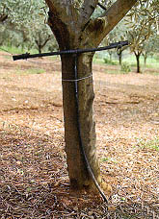
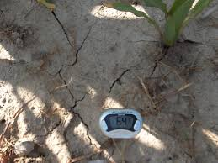
Agrotecniche e bilancio idrico
evaporazione
copertura del suolo
energia incidente
umidità superficiale
temperatura della superficie

Slide 12
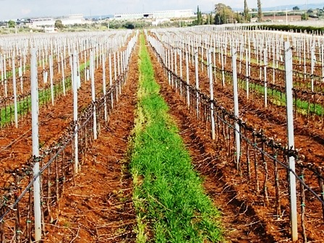
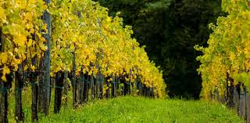
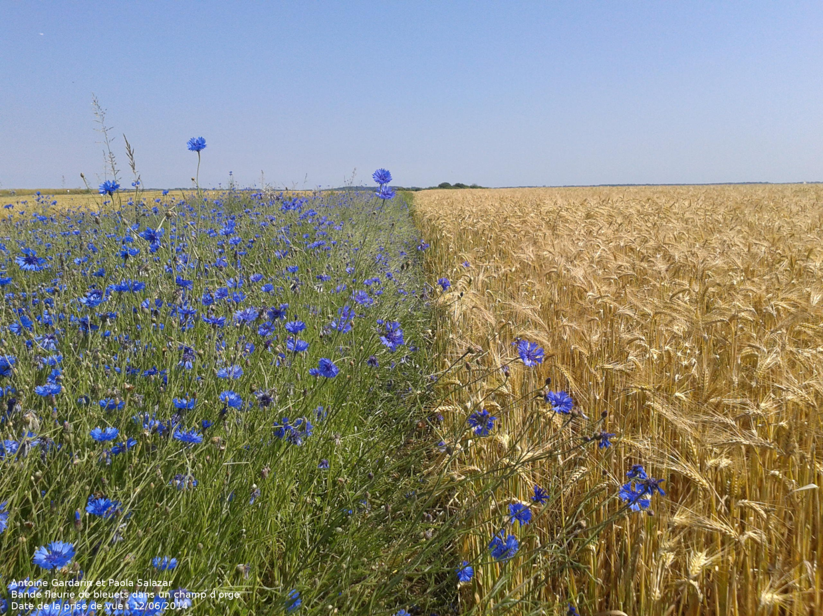
Agrotecniche e bilancio idrico
traspirazione
specie coltivata
specie avventizie

Slide 13






Agrotecniche e bilancio idrico
capacità idrica / drenaggio
porosità
(diametro, forma, connettività)
profondità effettiva suolo/radici
sostanza organica
da Pagliai, 1987

Slide 14
acqua nel suolo
infiltrazione
evaporazione
capacità idrica / drenaggio
ruscellamento
traspirazione
crosta
compattamento
porosità
stabilità aggregati
conducibilità idraulica
scabrezza superficiale
ritenzione idrica alla saturazione
copertura del suolo
energia incidente
umidità superficiale
temperatura della superficie
specie coltivata
specie avventizie
porosità
(diametro, forma, connettività)
profondità effettiva suolo/radici
sostanza organica
crepacciature
Le agrotecniche regolano il bilancio idrico
Se la gestione del suolo è corretta:
aumenta la capacità di invaso
profondità di radicazione
dimensione e geometria dei pori
si riducono le perdite
deflusso
evaporazione
Le aziende agrarie fanno “water harvesting”

Slide 15
acqua nel suolo
infiltrazione
evaporazione
capacità idrica / drenaggio
ruscellamento
traspirazione
crosta
compattamento
porosità
stabilità aggregati
conducibilità idraulica
scabrezza superficiale
ritenzione idrica alla saturazione
copertura del suolo
energia incidente
umidità superficiale
temperatura della superficie
specie coltivata
specie avventizie
porosità
(diametro, forma, connettività)
profondità effettiva suolo/radici
sostanza organica
crepacciature
vantaggi della gestione conservativa del suolo
minimo disturbo
copertura permanente
il trasferimento dell’agricoltura conservativa dai principi teorici alla pratica aziendale è rallentato dall’assenza sul mercato di
specifici macchinari
  dimensioni delle aziende agricole italiane
  topografia
specifici agro-farmaci
    gestione integrata delle erbe infestanti
Le aziende agrarie fanno “water harvesting”

Slide 16
acqua nel suolo
infiltrazione
evaporazione
capacità idrica / drenaggio
ruscellamento
traspirazione
crosta
compattamento
porosità
stabilità aggregati
conducibilità idraulica
scabrezza superficiale
ritenzione idrica alla saturazione
copertura del suolo
energia incidente
umidità superficiale
temperatura della superficie
specie coltivata
specie avventizie
porosità
(diametro, forma, connettività)
profondità effettiva suolo/radici
sostanza organica
crepacciature
limiti dell’agricoltura conservativa
terreni argillosi
    in condizioni climatiche umide o sub-umide
colture con elevati residui
Dove va la ricerca agronomica?
studi “on farm”
approcci modellistici
I modelli di sistemi colturali quantificano
ruscellamento e drenaggio
  volumi di acqua che l’azienda restituisce a:
    corpi idrici naturali
    bacini artificiali
Le aziende agrarie fanno “water harvesting”

Slide 17
acqua nel suolo
infiltrazione
evaporazione
capacità idrica / drenaggio
ruscellamento
traspirazione
crosta
compattamento
porosità
stabilità aggregati
conducibilità idraulica
scabrezza superficiale
ritenzione idrica alla saturazione
copertura del suolo
energia incidente
umidità superficiale
temperatura della superficie
specie coltivata
specie avventizie
porosità
(diametro, forma, connettività)
profondità effettiva suolo/radici
sostanza organica
crepacciature
Ruscellamento e drenaggio rappresentano importanti eco-servizi idrologici che le aziende agrarie forniscono al territorio
l’azienda “produce” acqua
Le buone pratiche influenzano
il bilancio idrico
favoriscono la raccolta di acqua
    dalla superficie aziendale ai bacini di accumulo
Le aziende agrarie fanno “water harvesting”

Slide 18







Le aziende agrarie fanno “water harvesting”
un esempio in Sardegna
Le aziende agrarie fanno “water harvesting”
un esempio in Sardegna
L’acqua restituita all’ambiente
dalle superfici coltivate:
Quanta?
Qualità?
Acqua irrigua
+
pioggia

Slide 19


Pluviometro
Stramazzo

Slide 20

Le aziende agrarie fanno “water harvesting”
un esempio in Sardegna

Slide 21



Le aziende agrarie fanno “water harvesting”
un esempio in Sardegna

Slide 22

Le aziende agrarie fanno “water harvesting”
un esempio in Sardegna

Slide 23

acqua nel suolo
infiltrazione
evaporazione
capacità idrica / drenaggio
ruscellamento
traspirazione
crosta
compattamento
porosità
stabilità aggregati
conducibilità idraulica
scabrezza superficiale
ritenzione idrica alla saturazione
copertura del suolo
energia incidente
umidità superficiale
temperatura della superficie
specie coltivata
specie avventizie
porosità
(diametro, forma, connettività)
profondità effettiva suolo/radici
sostanza organica
crepacciature
le buone pratiche costano
il valore economico va corrisposto
In conclusione
Water 2018, 10(3), 241; doi:10.3390/w10030241
Economic Evaluation of Hydrological Ecosystem Services in Mediterranean River Basins Applied to a Case Study in Southern Italy
Marcello Mastrorilli, Gianfranco Rana, Giuseppe Verdiani, Giuseppe Tedeschi, Antonio Fumai, Giovanni Russo

Slide 24


In conclusione
grazie

